Slide 1

Key-way ID-Fast

Slide 2

Problemática
Cuellos de botella en la entrada al Instituto Tecnológico Superior de Huichapan
Credenciales de baja calidad

Slide 3

Justificación
El motivo del proyecto se debe a la relación con la carrera que se cursa actualmente.

Slide 4

Requisitos de tecnología
Red
Lector de barras magnéticas
Credenciales con banda magnética

Slide 5

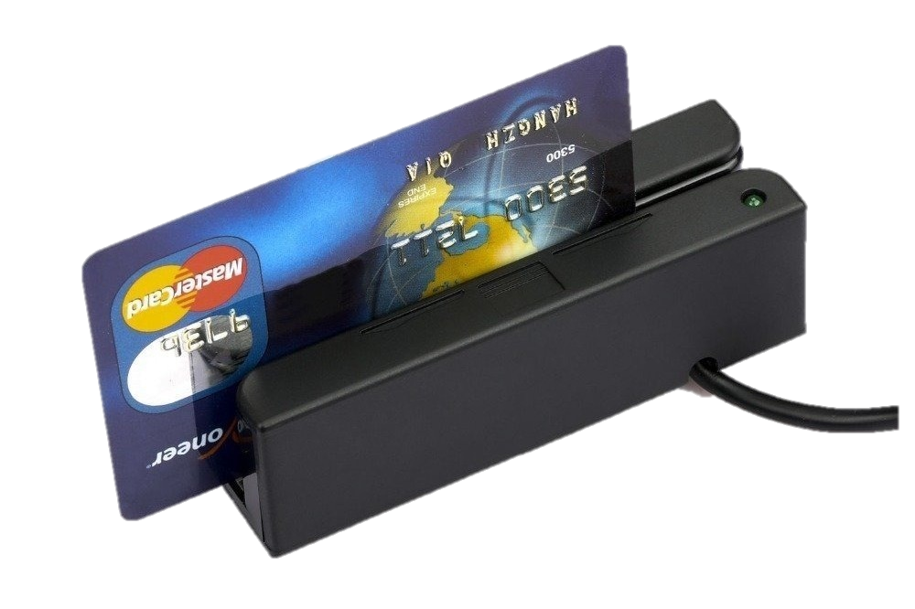
En que consiste
Implementación de una banda magnética en las credenciales del alumnado y docente para evitar que se formen embotellamientos a la entrada principal de la institución.

Slide 6

valor añadido
Elaboración de credenciales con materiales de mejor calidad; permitiendo una mayor durabilidad.
Ampliando los beneficios al portador.

Slide 7

proyecto escalable
Permite la implementación de este proyecto dentro de otros sectores, no solo limitándose en el ámbito escolar.

Slide 8
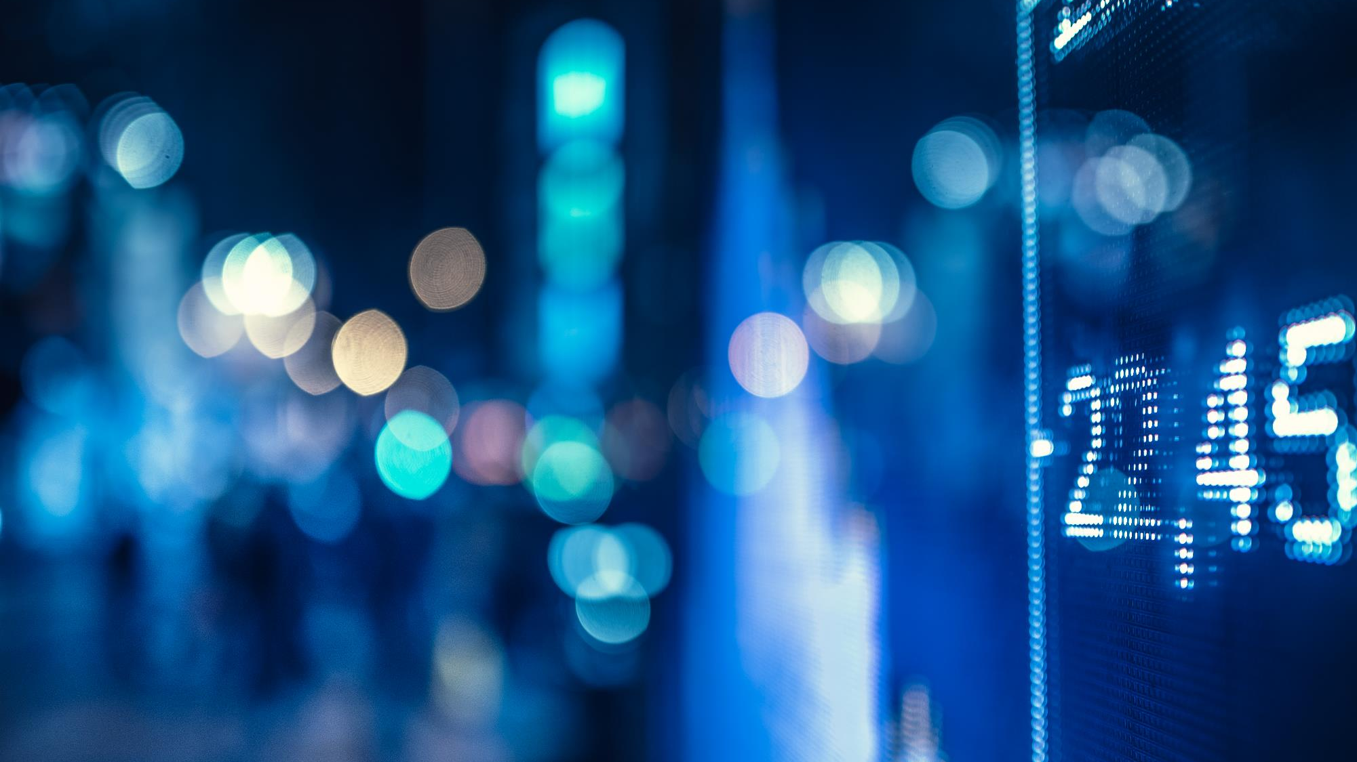
proyecto Expandible
Lector de huella digital para una mayor seguridad
Implementación de Código QR en caso de accidente.

Slide 9






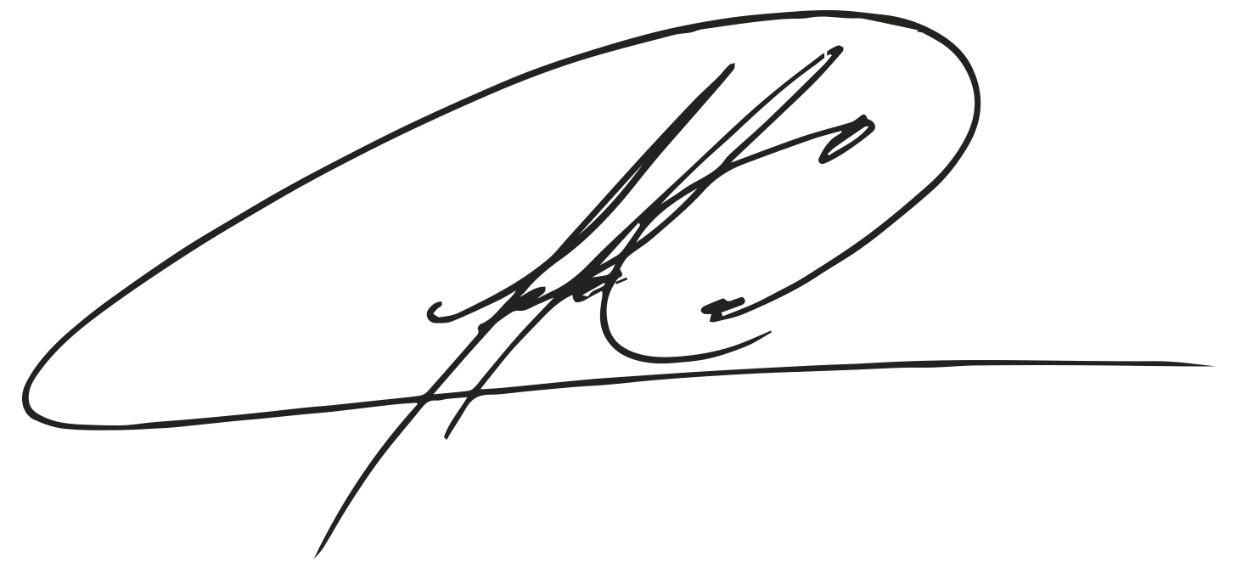
Modelos
Código de barras
Fotografía
INSTITUTO TECNOLÓGICO SUPERIOR DE HUICHAPAN
Vigencia
Septiembre xxxx
-
Septiembre xxxx
NOMBRE: xxxxxx xxxxx xxxxxxxx
MAXC990919HNERXR06
MATRÍCULA: xxxxxxxx
Dirección General
CARRERA: xxx xx xxxxxxxx
FIRMA
Mtra. Imelda Pérez Espinoza
Dom. Conocido s/n El Saucillo, Huichapan, Hgo. C.P. 42411
Datos e información del alumno
Banda electromagnética

Slide 10

Gracias

